Slide 1
Osud Kvarty
Trieda IV.O

Slide 2
Mladší absolventi
Deviataci sú a stále boli absolventi. Lenže my sme tak trocha nezvyčajní maturanti. Keďže sme na 8 ročnom štúdiu nikto veľmi nevníma naše dôležité ukončenie životnej etapy. (potrebovalo by to poriadne osláviť,ale o tom, prezentácia nabudúce)
My končíme prvé štyri roky s vami a putujeme na strednú (tú keď skončíme budeme mať dúfam bašavel)

Slide 3
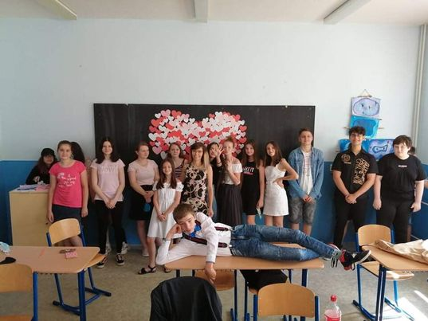
Malí primania
Prišli sme na gymnázium ako malé, ustráchané dušičky,ktoré sa báli aj vlastného tieňa
Lenže v prvý deň nás privítal anjel, naša pani triedna
Hneď sa nás bez váhania ujala a začala nás viesť pomaly životom stredoškoláka
Ozrejmovala nám pravidlá,ale i to ako to v škole chodí
Snažila sa nás privítať s otvoreným náručím a pomôcť nám,vysporiadať a aklimatizovať sa v novom prostredí,čo sa jej aj podarilo

Slide 4
Ako ubiehali týždne
Po pár týždňoch oťukávania sa navzájom sme sa bližšie spoznali a ukázali sa naše rôzne stránky(či už tie dobré alebo tie zlé)
Pani profesorka nám hneď ozrejmila jasnú hranicu rešpektu,ktorú s nami má doteraz
Našli sme u nej ako učiteľa,tak i priateľa

Slide 5
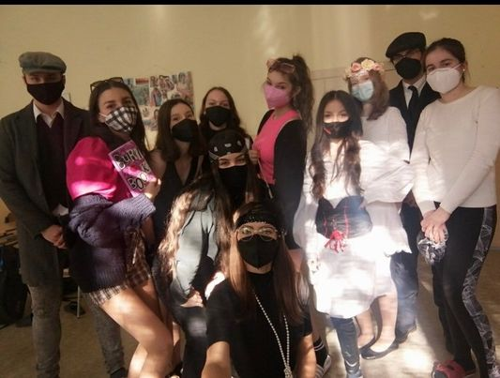
Ako ubiehali mesiace
Postupom času sme vytvorili kolektív,ktorú je najviac ikonickí na škole
Stala sa z nás vlastná aristokracia, s úžasným panovníkom na čele kráľovnou Ivanou Sokolskou IV.
Možno sme boli svojskí, miestami hlučný(to nám vôbec neostalo),ale začali sme si dláždiť spoločnú cestu životom

Slide 6
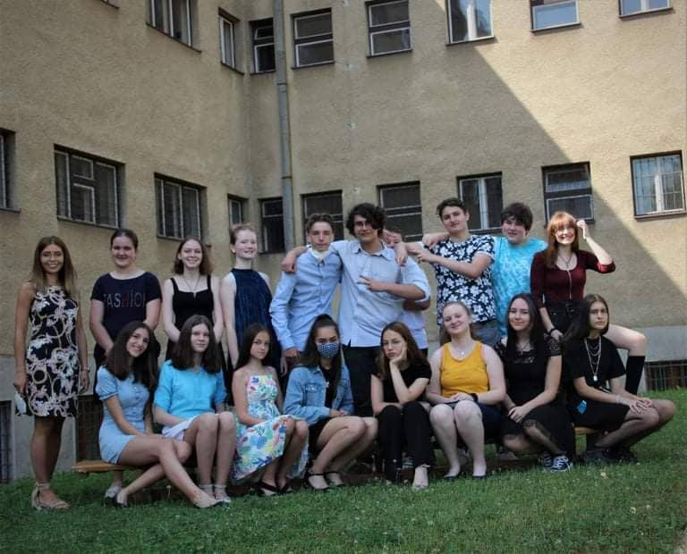
Ako ubiehali roky
Na našej spoločnej ceste nebolo všetko iba ružové, boli i temné časy,ale stále však vyšlo slnko spoza horizontu a usmialo sa na lepšie časy
Ako čas plynul stával sa z nás kolektív pripomínajúci maltu a tvorili sme základy (pani profesorka bola stavbe vedúci)
Avšak potom prišlo niečo,čo nebolo zatvorenie na pár dní ako nám tvrdili

Slide 7
Covid-19
V krajine vypukla pandémia a školy sa zavreli
Všetko sa to už začalo v polovici sekundy,čiže sme boli spolu ledva jeden a pol roka ako kolektív
Avšak aj toto pridlhé obdobie sme zvládli na jednotku aj keď nám to ubralo spoločné roky života,keďže to pretrvávalo až do tercie

Slide 8
Čo je však zámer nášho úsilia?
Keďže na našej škole je zvykom meniť triedneho učiteľa po 4 rokoch štúdia na 8 ročnom štúdiu (nevidíme tam dôvod),tak by sme vám radi ozrejmili, povedali a pripomenuli prečo chceme našu pani profesorku aj naďalej v našom živote ako triednu

Slide 9
Dôvody prečo nám ju nechať
Ako jedna z mála si s nami poradí
Má nás rada a my ju tiež
Pomáhala nám stále ako sa len dalo
Korona nám ubrala naše spoločné roky čo nie je fér

Slide 10
Ďalšie
Rozumieme si s ňou veľmi dobre
Vďaka tomu že ju máme,sme akčná trieda,ktorá sa rada zapája do rôznych aktivít v rámci školy i mimo nej (veľký bonus)
Vieme sa ľahšie dohodnúť (vytvárame si navzájom kompromisy(
Ako jediná učiteľka na škole nám je najbližšia aj vďaka tomu,že je k nám vekovo relatívne blízko

Slide 11
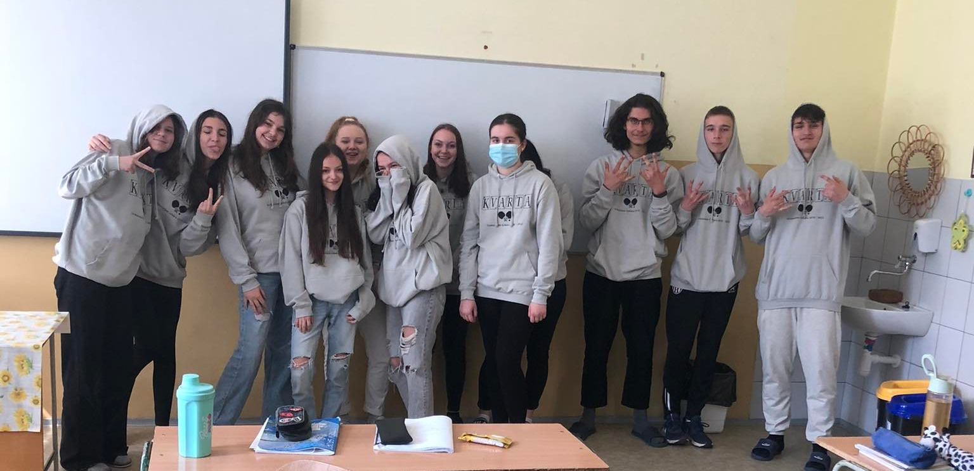
Máme milión dôvodov,lenže to by ste tu sedeli asi až do budúceho roku
Ďakujeme,že ste nám ju dali do primi,pretože sme si sadli a dúfame, že nám ju necháte aj na ďalšie roky

Slide 12
Ďakujeme za pozornosť
NEBERTE NÁM PRINCEZNÚ!!!

